Slide 1

Peterson’s solution
By – Sanya singh Rathore
Roll no – 2301651530038
B . Tech Cs (ai & ml) 2nd Year
Presentation no – 18
Submitted to – mr. suraj shrivastva sir
By Sanya Singh Rathore
2301651530038
B . tech CS(AI&ML) 2nd Year
Presentation No – 18
Submitted to – Mr. Suraj Shrivastava Sir

Slide 2
🧠 What Is Peterson’s Solution?
Peterson’s solution is a small program (or set of rules) that helps two programs (or processes) take turns using something shared—like a printer, file, or memory—without messing each other up.
Imagine two people, Riya and Siya, both want to cook dinner, but there's only one stove in the kitchen.
To avoid a mess, they follow these Peterson-style rules:
Only one person uses the stove at a time.
They take turns fairly.
No one keeps the stove forever.
📚 A Bit of History --
🧑‍💻 Who made it? A computer scientist named Gary Peterson.
🗓️ When? In 1981.
📄 Where? He wrote about it in a paper called "Myths About the Mutual Exclusion Problem."
🏛️ Why does it matter? Because it showed that even without fancy computer instructions, we can still solve the problem of taking turns properly using only shared memory.

Slide 3
The Problem It Solves➡️
🔒When two processes access shared resources (like memory or files), they need to avoid interfering with each other
🔒We call the part where shared resources are accessed the Critical Section
🔒Peterson’s solution ensures only one process enters the critical section at a time
🛠️ The Tools It Uses __
🔁 flag[2] – A Boolean array:
✅ flag[i] = true ➡️ Process i wants to enter the critical section
🔄 turn – A variable: 🔁 Indicates whose turn it is to go next

Slide 4
🧩 How It Works (Step-by-Step)
👨‍💻 For Process i (and j is the other process):
✅ flag[i] = true ➡️ "I want to enter!"
🔁 turn = j ➡️ "You go first if you want"
⏳ Wait until: flag[j] == false || turn == i ➡️ Wait until other is done or it's my turn
🔒 Enter Critical Section
❌ flag[i] = false ➡️ "I'm done!"
Code Example :
do {
flag[i] = true;
turn = j;
while (flag[j] == true && turn == j);
// Critical Section
flag[i] = false;
// Remainder Section
} while (true);

Slide 5
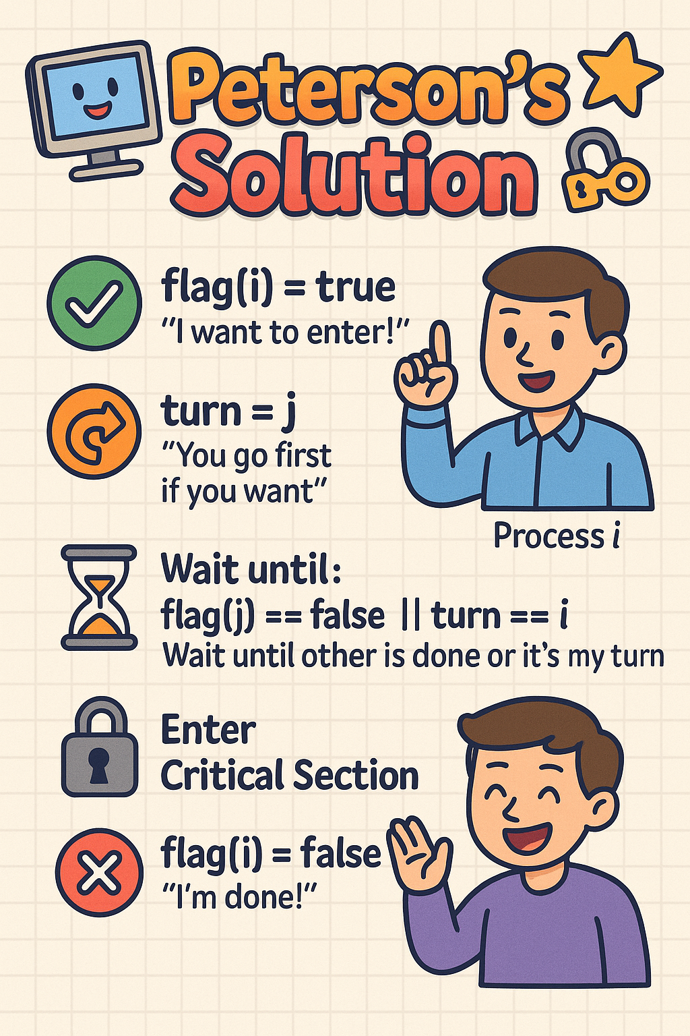
📊Example __
P0:
Sets flag[0] = true
Sets turn = 1
Waits if flag[1] == true and turn == 1
P1:
Sets flag[1] = true
Sets turn = 0
Waits if flag[0] == true and turn == 0
Only one process passes the check!

Slide 6
🔐Advantages --
🤝 Mutual Exclusion Only one process enters critical section at a time
🔄 Progress If one doesn't need access, other goes in
⏱️ Bounded Waiting No process waits forever!
🚧Limitations --
❗ Only works for 2 processes
🚫 Not ideal for modern systems
📚 Still great for learning synchronization basics

Slide 7
🧠पीटरसन का समाधान क्या है?
पीटरसन का समाधान एक छोटा प्रोग्राम (या नियमों का सेट) है, जो दो प्रक्रियाओं को किसी साझा संसाधन का उपयोग बारी-बारी से और बिना टकराव के करने देता है।
कल्पना करें: रिया और सिया दोनों को खाना बनाना है, लेकिन रसोई में केवल एक स्टोव है।
वे नियम अपनाती हैं:
✔️ एक बार में एक ही व्यक्ति स्टोव का उपयोग करेगा
✔️ दोनों बारी-बारी से उपयोग करेंगी
✔️ कोई भी स्टोव को हमेशा के लिए नहीं रखेगा
📚 थोड़ा इतिहास
👨‍💻 किसने बनाया? – गैरी पीटरसन
📅 कब? – 1981 में
📄 कहाँ? – "Myths About the Mutual Exclusion Problem" पेपर में
🏛️ क्यों ज़रूरी है? – क्योंकि यह दिखाता है कि बिना विशेष कंप्यूटर इंस्ट्रक्शन के भी, हम साझा मेमोरी का उपयोग करके निष्पक्ष बारी-बारी से काम करा सकते हैं।

Slide 8
🔒 यह किस समस्या का समाधान करता है?
➡️ जब दो प्रक्रियाएं एक साथ साझा संसाधन का उपयोग करती हैं, तो टकराव से बचने के लिए समाधान चाहिए
➡️ उस हिस्से को जहाँ साझा संसाधनों का उपयोग होता है, क्रिटिकल सेक्शन कहते हैं
➡️ पीटरसन समाधान सुनिश्चित करता है कि एक बार में केवल एक प्रक्रिया क्रिटिकल सेक्शन में प्रवेश करे
🛠️ यह किन टूल्स का उपयोग करता है?
🔁 flag[2] – एक बूलियन एरे:
✔️ flag[i] = true मतलब प्रक्रिया i क्रिटिकल सेक्शन में जाना चाहती है
🔄 turn – एक वेरिएबल:
🔁 यह बताता है कि अगली बारी किसकी है

Slide 9
🧩 यह कैसे काम करता है (स्टेप-बाय-स्टेप)
👨‍💻 प्रक्रिया i के लिए (j दूसरी प्रक्रिया है):
✅ flag[i] = true ➡️ "मैं अंदर जाना चाहता/चाहती हूँ!"
🔁 turn = j ➡️ "तुम पहले जाओ अगर चाहो"
⏳ प्रतीक्षा करें जब तक flag[j] == false || turn == i
🔒 फिर प्रवेश करें क्रिटिकल सेक्शन में
❌ flag[i] = false ➡️ "मैं काम कर चुका/चुकी हूँ!"
कोड उदाहरण :
do {
flag[i] = true;
turn = j;
while (flag[j] == true && turn == j);
// Critical Section
flag[i] = false;
// Remainder Section
} while (true);

Slide 10
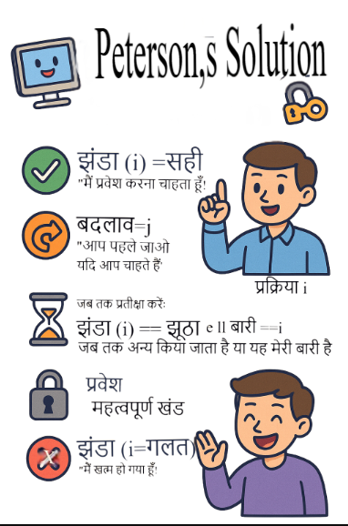
📊उदाहरण __
P0:
फ्लैग[0] = सही सेट करें
टर्न = 1 सेट करें
यदि फ्लैग[1] == सही और टर्न == 1 है, तो प्रतीक्षा करें
P1:
फ्लैग[1] = सही सेट करें
टर्न = 0 सेट करें
यदि फ्लैग[0] == सही और टर्न == 0 है, तो प्रतीक्षा करें
सिर्फ एक प्रक्रिया जांच पास करती है!

Slide 11
🔐लाभ –
🤝आपसी बहिष्कार
केवल एक प्रक्रिया ही एक बार में महत्वपूर्ण क्षेत्र में प्रवेश करती है
🔄 प्रगति
यदि एक को पहुंच की आवश्यकता नहीं है, तो दूसरी अंदर जाती है
⏱️ सीमित प्रतीक्षा
कोई प्रक्रिया हमेशा के लिए नहीं.wait करती!
🚧सीमाएं –
❗ केवल 2 प्रक्रियाओं के लिए काम करता है
🚫 आधुनिक सिस्टम के लिए आदर्श नहीं
📚 सिंक्रनाइज़ेशन के मूल सिद्धांतों को सीखने के लिए अभी भी बेहतरीन

Slide 12


